Slide 1

Санкт-Петербургский государственный университет промышленных технологий и дизайна
Культурная политика

Slide 2
Культурная политика
Политика в журналистских текстах освещает государственное регулирование, поддержку культурных институтов, сохранение наследия и развитие искусства. Журналистика здесь функционирует как транслятор ценностей, формируя общественное мнение через критику, обзоры и аналитику, что концептуализирует текст как феномен культуры.
Ключевые аспекты темы:
Основы политики: Документы (например, Основы государственной культурной политики) определяют приоритеты: поддержку русского языка, культурных связей и общественных организаций.
Функции журналистики: Освещение деятельности творцов, учреждений, выявление проблем и трендов в сфере культуры.
Специфика текста: Журналистский текст о культуре часто совмещает информативность с элементами культурологического анализа.
Роль критиков: Взаимодействие с властью и обществом — анализ того, как художественные формы влияют на политику.
Особенности журналистского текста о культуре:
Проблематизация: Выделение тем, связанных с сохранением культурного наследия, музейным делом или театральными постановками.
Анализ смыслов: Переход от простого описания события (что произошло) к интерпретации (что это значит).
Субъективность и личность: Важность авторской позиции и критического взгляда.
В России такие культурные политики, эти на страницах прессы так выглядят. Например монгольские культуры в Эрмитаже и Мариинском театре, которые в русском прессе. Я искала новые новости и журналистические тексты. Но почти не было новые новости, большинство не было автор. Поэтому выбрала старые новости из kultura.ru. Потому что это известный сайт о культуре.

Slide 3
Объявлены лауреаты оперной премии Casta Diva
28.03.2025 09:16. Источник. https://portal-kultura.ru/articles/news/369866-obyavleny-laureaty-opernoy-premii-casta-diva/
В номинации «Событие года» премией отмечена «творчески смелая, продуктивная деятельность Нижегородского театра оперы и балета имени Пушкина (художественный руководитель Алексей Трифонов, главный дирижер — Дмитрий Синьковский).
«Спектаклем года» стала постановка Пермского театра оперы и балета имени Чайковского «Похождения повесы». В категории «Певица года» премией отмечена Надежда Павлова, «Певцом года» стал Ариунбаатар Ганбаатар.
В номинации «Взлет» премия досталась Ивану Гынгазову, в номинации «Русская опера за рубежом» — постановке «Идиот» Вайнберга. В состав жюри премии вошли Дмитрий Абаулин, Екатерина Бирюкова, Марина Гайкович, Ирина Муравьева, Нора Потапова, Елена Третьякова.

Slide 4
Эрмитаже обсудили археологический феномен памятника Ноён-Уул
28.09.2024 14:06. Источик: https://portal-kultura.ru/articles/news/365046-v-ermitazhe-obsudili-arkheologicheskiy-fenomen-pamyatnika-noin-ula/
В Эрмитаже 26 и 27 сентября прошла международная научная конференция «Ноин-Ула. Археологический феномен между прошлым и будущим», сообщает телеграм-канал музея.
В этом году научное сообщество отмечает 100-летие с начала исследований археологического комплекса в горах Ноин-Ула на севере Монголии. К этому событию в Эрмитаже было приурочено открытие выставки «Археологический феномен. Между прошлым и будущим», серия видеофильмов и научно-просветительных программ.
Завершением масштабного проекта стала международная научная конференция, посвященная широкому спектру вопросов, связанных с этим уникальным памятником. В работе конференции приняли участие сотрудники научных учреждений Санкт-Петербурга, Москвы, Казани, Свияжска, Красноярска, Ростова-на-Дону, Казахстана, Монголии и Китая.
Выставка «Археологический феномен. Между прошлым и будущим» открыта в Эрмитаже до 29 сентября.

Slide 5
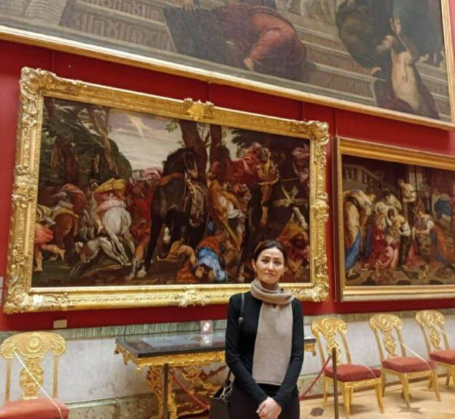
Факультет: Высшая школа печати и медиатехнологий
Группа: 1-МГ-30
Магистратур: А.Энхтуул
Рукововодитель: В.Б.Высоцкий
Санкт-Петербург 2026

